Slide 1
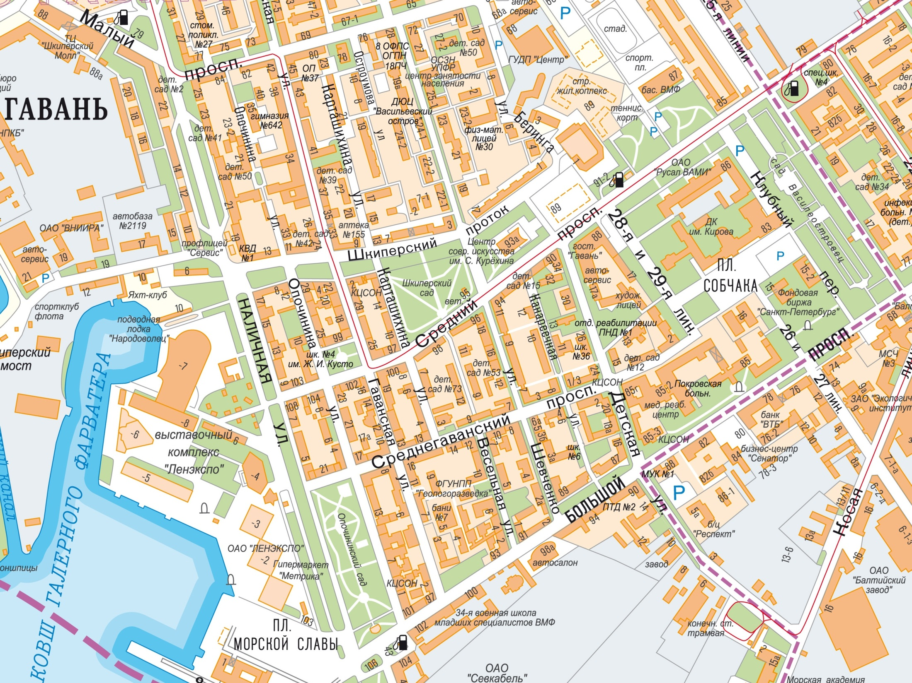
Схема отвода общественного транспорта
на период проведения ПМЭФ 2015
(с 17.00 17.06.2015 до 22.00 20.06.2015)
Ограничение маршрутов общественного транспорта
Маршрут объезда
общественным транспортом

Slide 2
Схема ограничения автомобильного движения
на период проведения ПМЭФ 2015
(с 17.00 17.06.2015 до 22.00 20.06.2015)
Ограничение
автомобильного движения

Slide 3
Схема ограничения пешеходного движения движения
на период проведения ПМЭФ 2015
(с 17.00 17.06.2015 до 22.00 20.06.2015)
Ограничение
пешеходного движения

